Slide 1
企业简介
Convention Centre
苏州东高日盛建设工程有限公司
Suzhou DGRS Construction Engineering Co., LTD

Slide 2
公司简介
COMPANY PROFILE

Slide 3
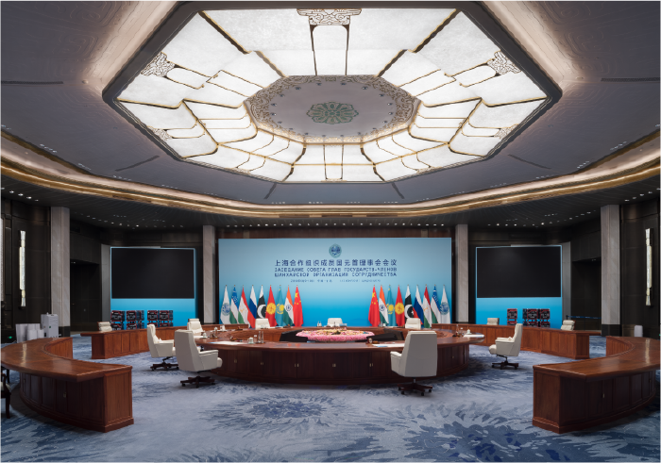
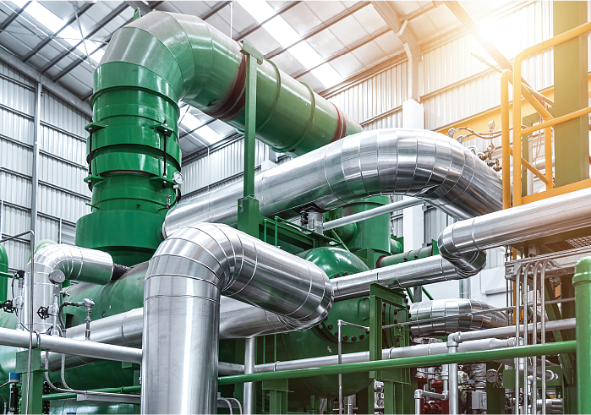
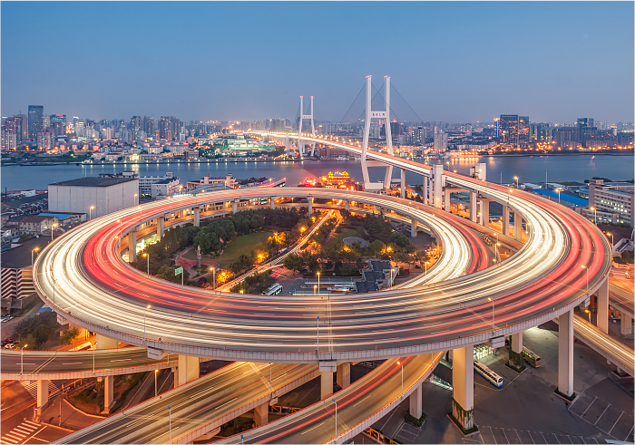
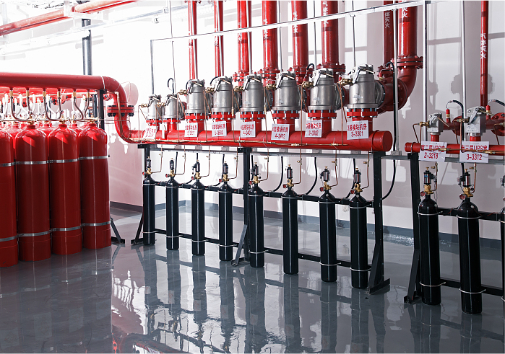
概述
公司简介
Company profile
苏州东高日盛建设工程有限公司成立于 2003 年 5 月，经过十多年来的努力，已发展成专业承接建筑装饰、机电设备安装工程、城市及道路照明工程、消防设施工程的专业公司。
建筑装饰
机电设备安装工程
城市及道路照明工程
消防设施工程

Slide 4
概述
公司简介
Company profile
连续19年全国装饰百强第一
金螳螂水电设备安装专业配套企业
公司自创办以来，长期是金螳螂水电设备安装专业配套企业。先后承接了人民大会堂江苏厅.乌镇互联网国际会展中心.青岛上合组织峰会主会场.深圳前海国际会议中心，青岛瑞吉酒店，苏州柏悦酒店，广州云珠大酒店，徐州万豪大酒店，西安喜来登大酒店，贵阳大酒店，西宁温泉大酒店，西安W酒店，南京园博园.汕头国宾馆、首都博物馆.济宁博物馆.海澜马文化博物馆，西安美术馆、普陀山观音法界，南京牛首山佛顶宫，曲阜尼山圣境等国内大型项目，历来年都被金螳螂评为“优秀合作伙伴”。

Slide 5
概述
公司简介
Company profile
当前，市场竞争日趋激烈，企业的发展更需要科学和严格的现代化管理体系作为支撑。为此，公司全体员工创新经营观念，以金螳螂模式为标准，以科学的管理、严谨的组织和规范化、标准化的管理体系作为企业的立足之本，把取得业主的认可作为我们工作的最高目标，以一流的服务质量和完美的产品来回报大家的信任与支持。

Slide 6
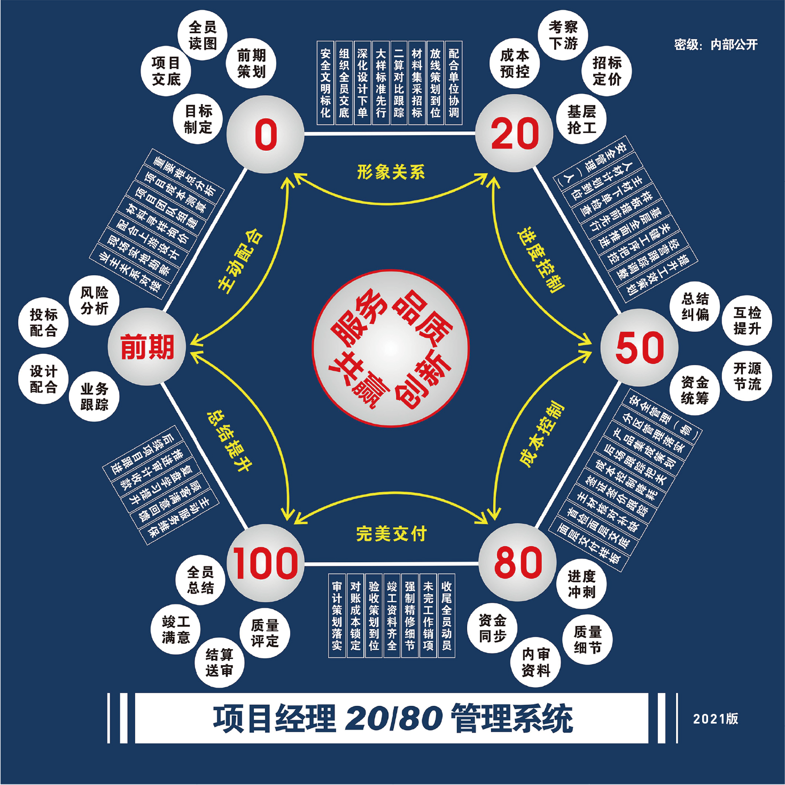
管理体系
公司简介
Company profile
20/80管理系统
东高日盛经过多年管理总结，开发了20/80项目管理系统，将项目全过程管理分解为45个关键节点任务，实现项目管理模块化、标准化、数字化、信息化管理，从而确保项目达到优良品质的交付标准。

Slide 7
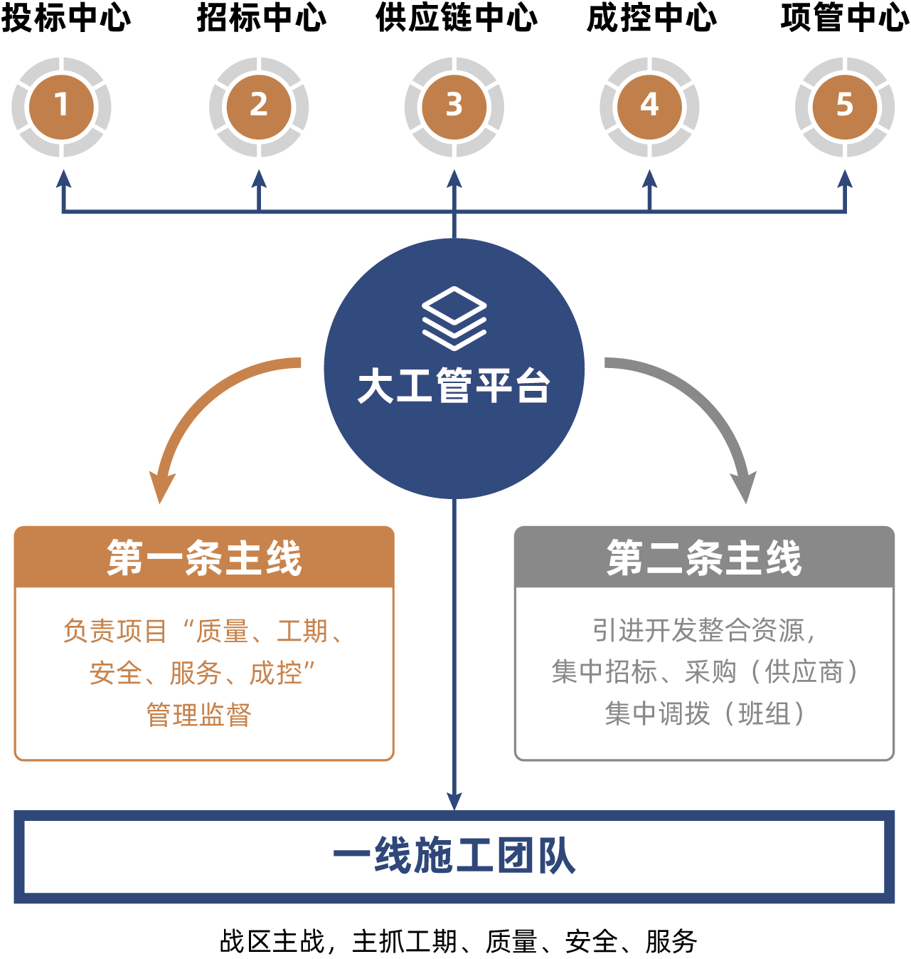
管理体系
公司简介
Company profile
大工管平台
为贯彻“战区主战”方针，东高日盛打造了由投标、招标、供应链、成控、项管组成的资源整合的大工管平台，作为项目作战指挥中枢机构，统一指挥，统一目标，为一线提供与项目相匹配的资源，为业主提供更加优质的服务。

Slide 8
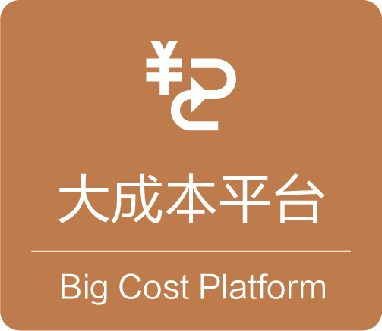
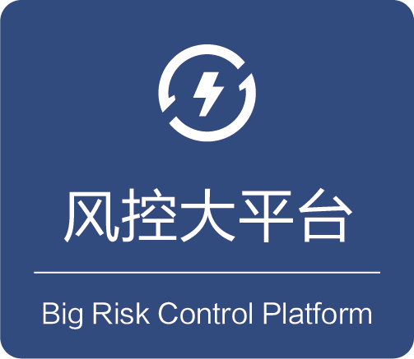
管理体系
公司简介
Company profile
精细化管理体系
数据流、资金流、信息流的精确管理和共享
东高日盛建有营销大平台、专业设计平台、大工管平台、大成本平台、风控大平台等，打通各个管理模块，实现数据流、资金流、信息流的精确管理和共享，提高了决策科学性和效率。

Slide 9
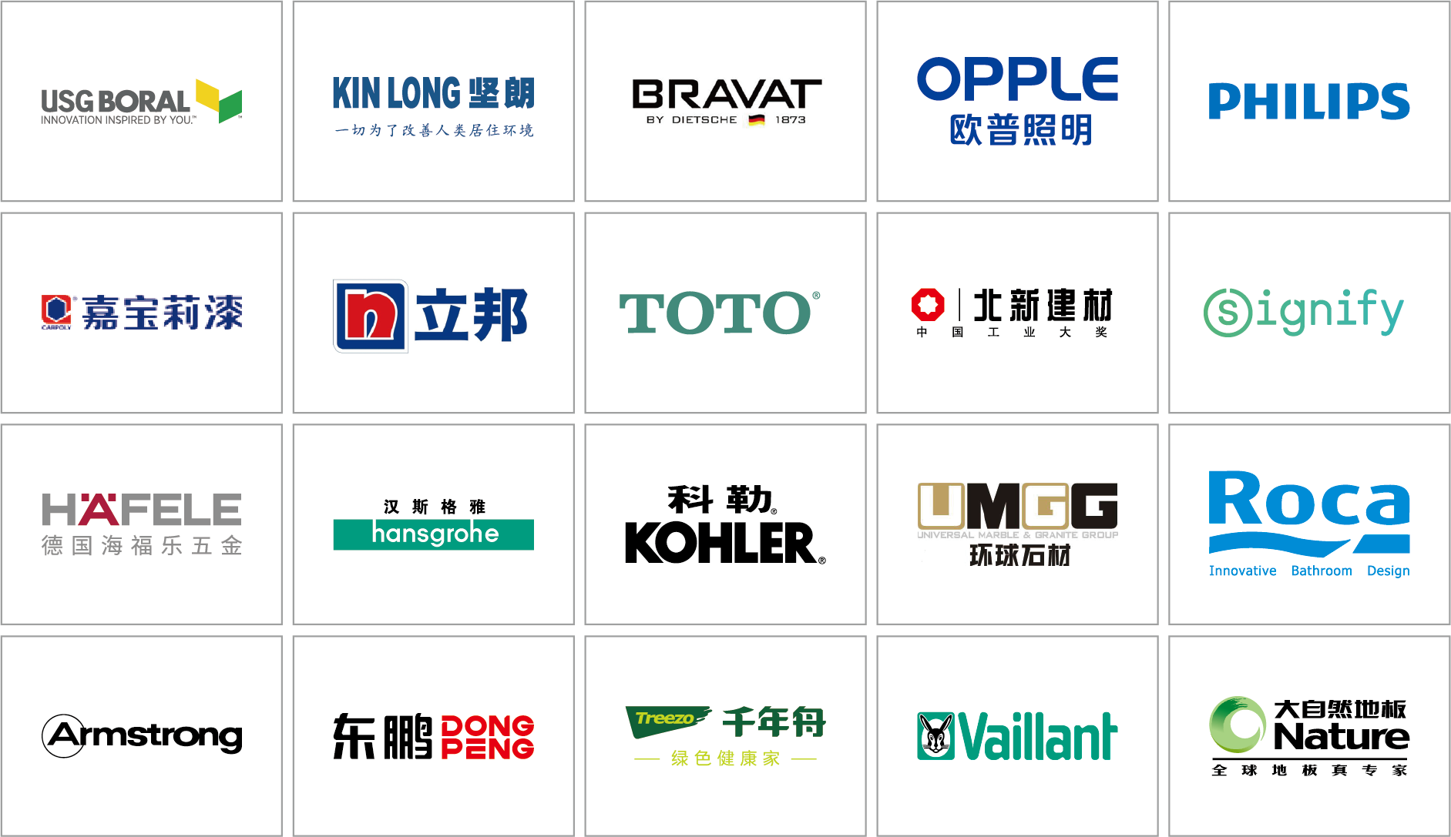
管理体系
公司简介
Company profile
供应链、班组管理
东高日盛优质合作供应商
东高日盛拥有1万+劳务人员以及全球超过400家优质供应链资源，并通过供应链管理系统、20/80管理系统，对班组、供应商的资源饱和度进行管控、分析及调度，做到资源及时的调动与整合，为项目一线提供全面支撑。

Slide 10
工程案例
Project Cases

Slide 11
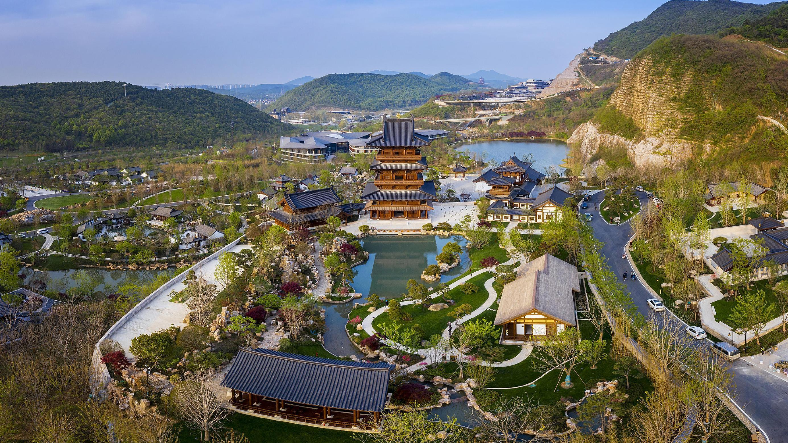
城市更新类
工程案例
Project Cases
南京园博园
Nanjing Garden Expo Park
工程范畴 机电设备安装工程

Slide 12
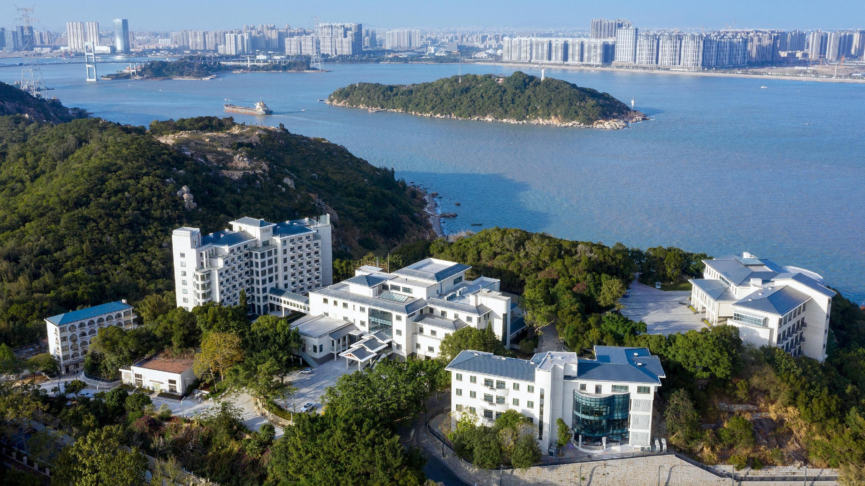
城市更新类
工程案例
Project Cases
汕头国宾馆
Shantou State Guesthouse
工程范畴 机电设备安装工程

Slide 13
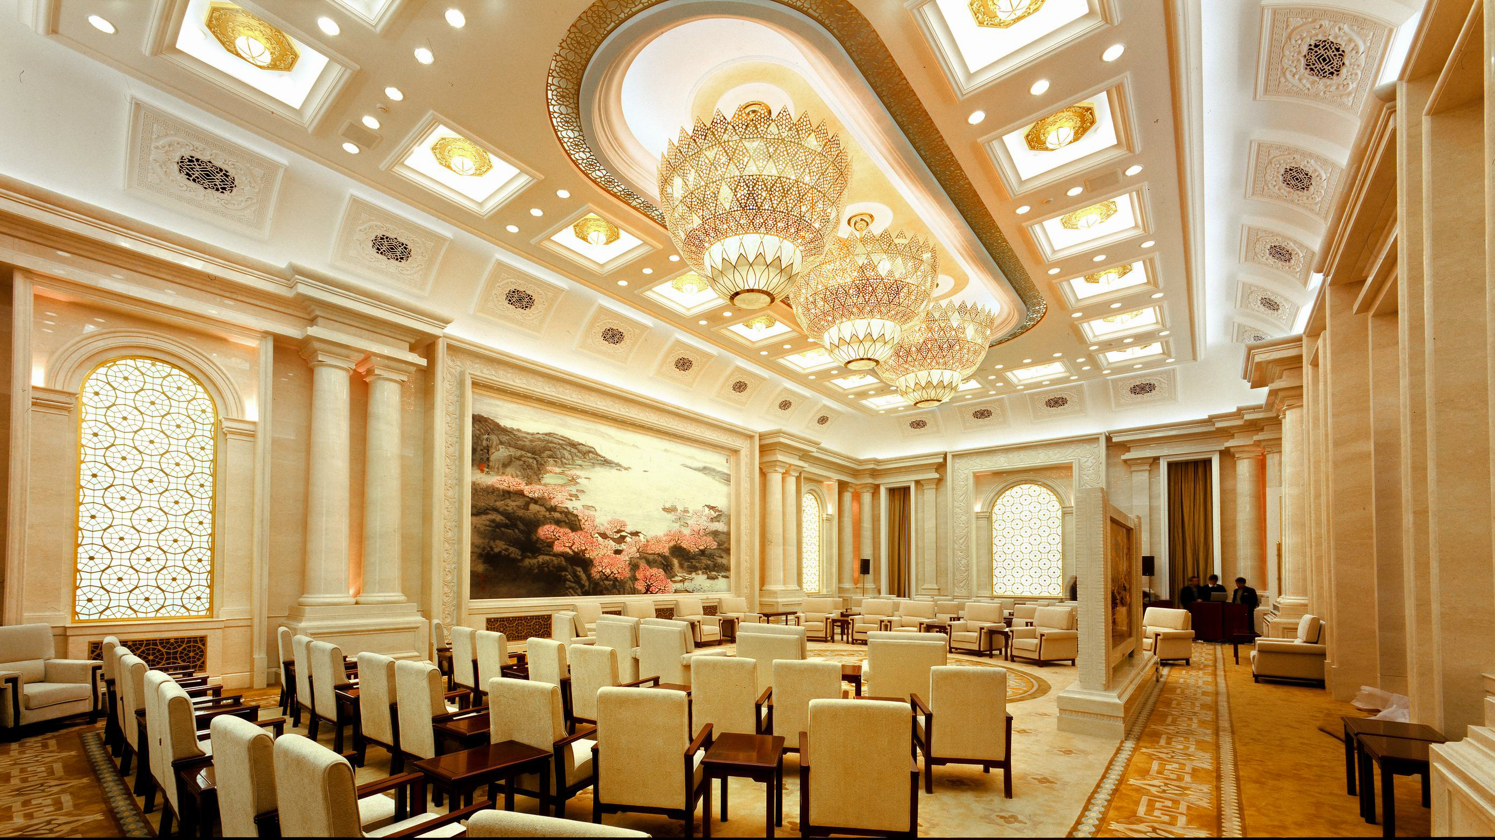
会议中心类
工程案例
Project Cases
全国人大江苏厅
Jiangsu Hall of Great Hall of the People
工程范畴 机电设备安装工程

Slide 14
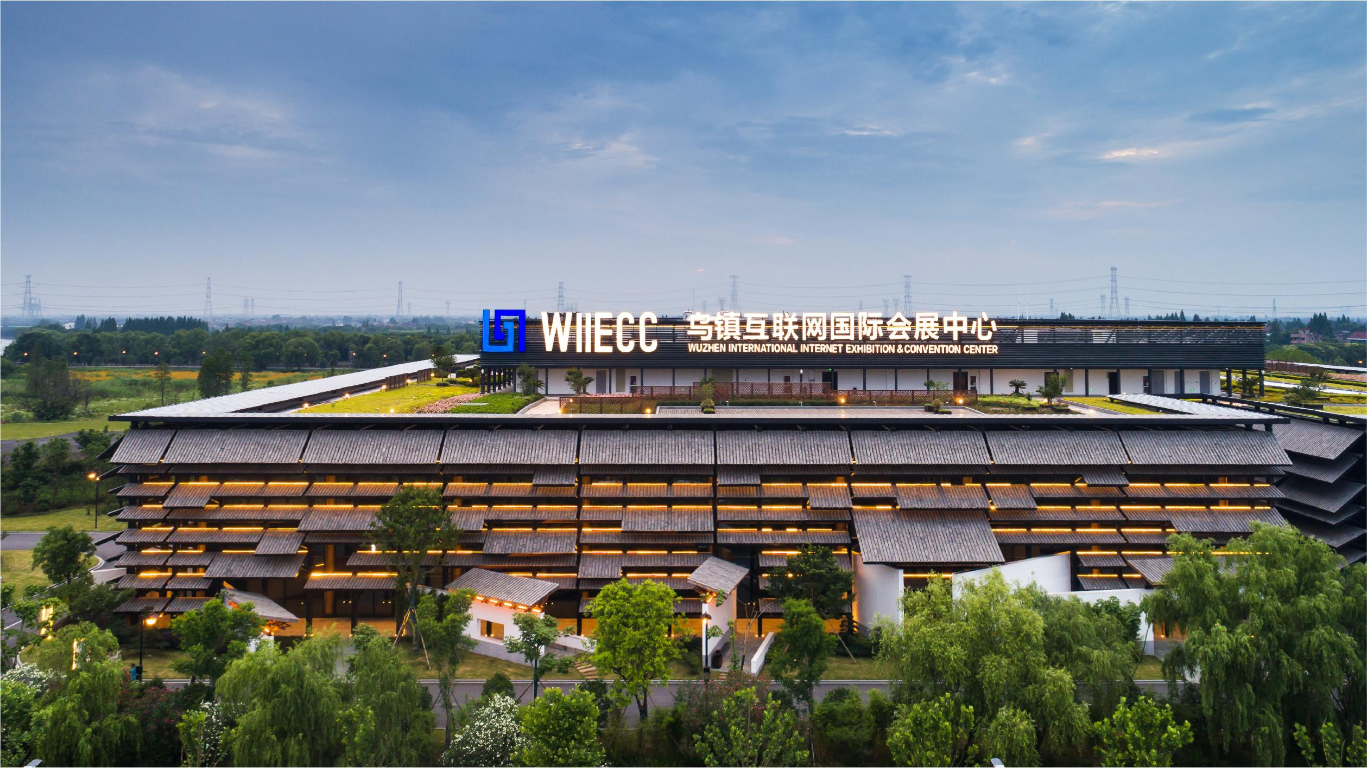
会议中心类
工程案例
Project Cases
乌镇互联网国际会展中心
Wuzhen Internet International Exhibition Centre
工程范畴 机电设备安装工程

Slide 15
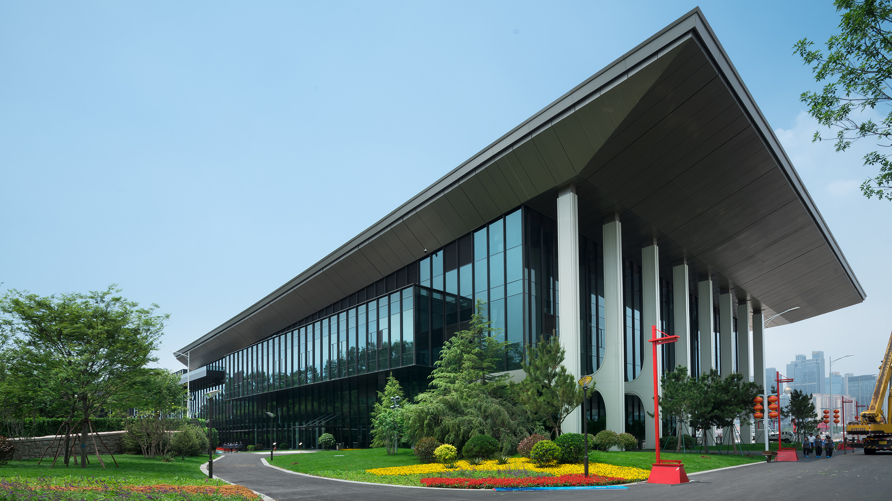
会议中心类
工程案例
Project Cases
青岛上合组织峰会主会场
Main Venue of The Summit of The SCO In Qingdao
工程范畴 机电设备安装工程

Slide 16
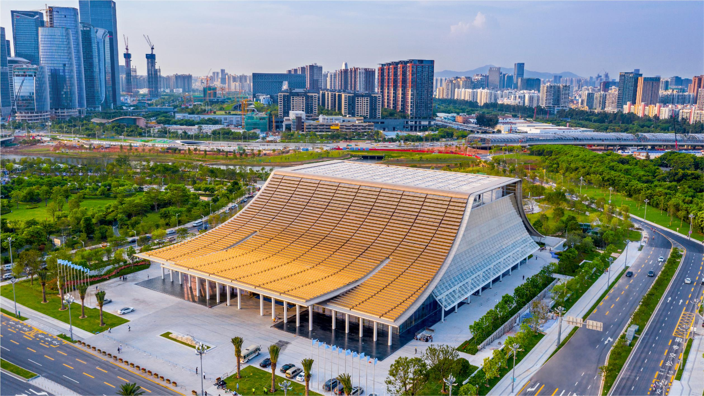
会议中心类
工程案例
Project Cases
深圳前海国际会议中心
Shenzhen Qianhai International Conference Center
工程范畴 机电设备安装工程

Slide 17
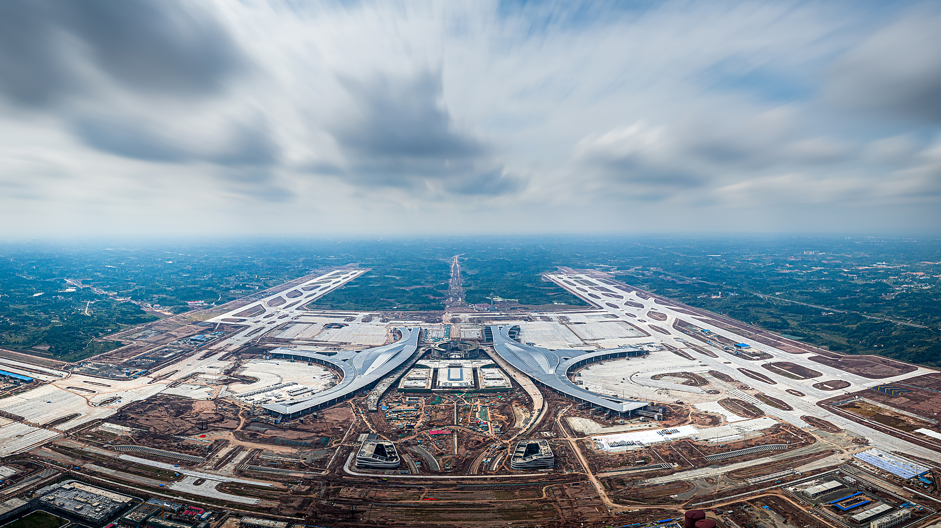
机场类
工程案例
Project Cases
成都天府国际机场
Chengdu Tianfu International Airport
工程范畴 机电设备安装工程

Slide 18
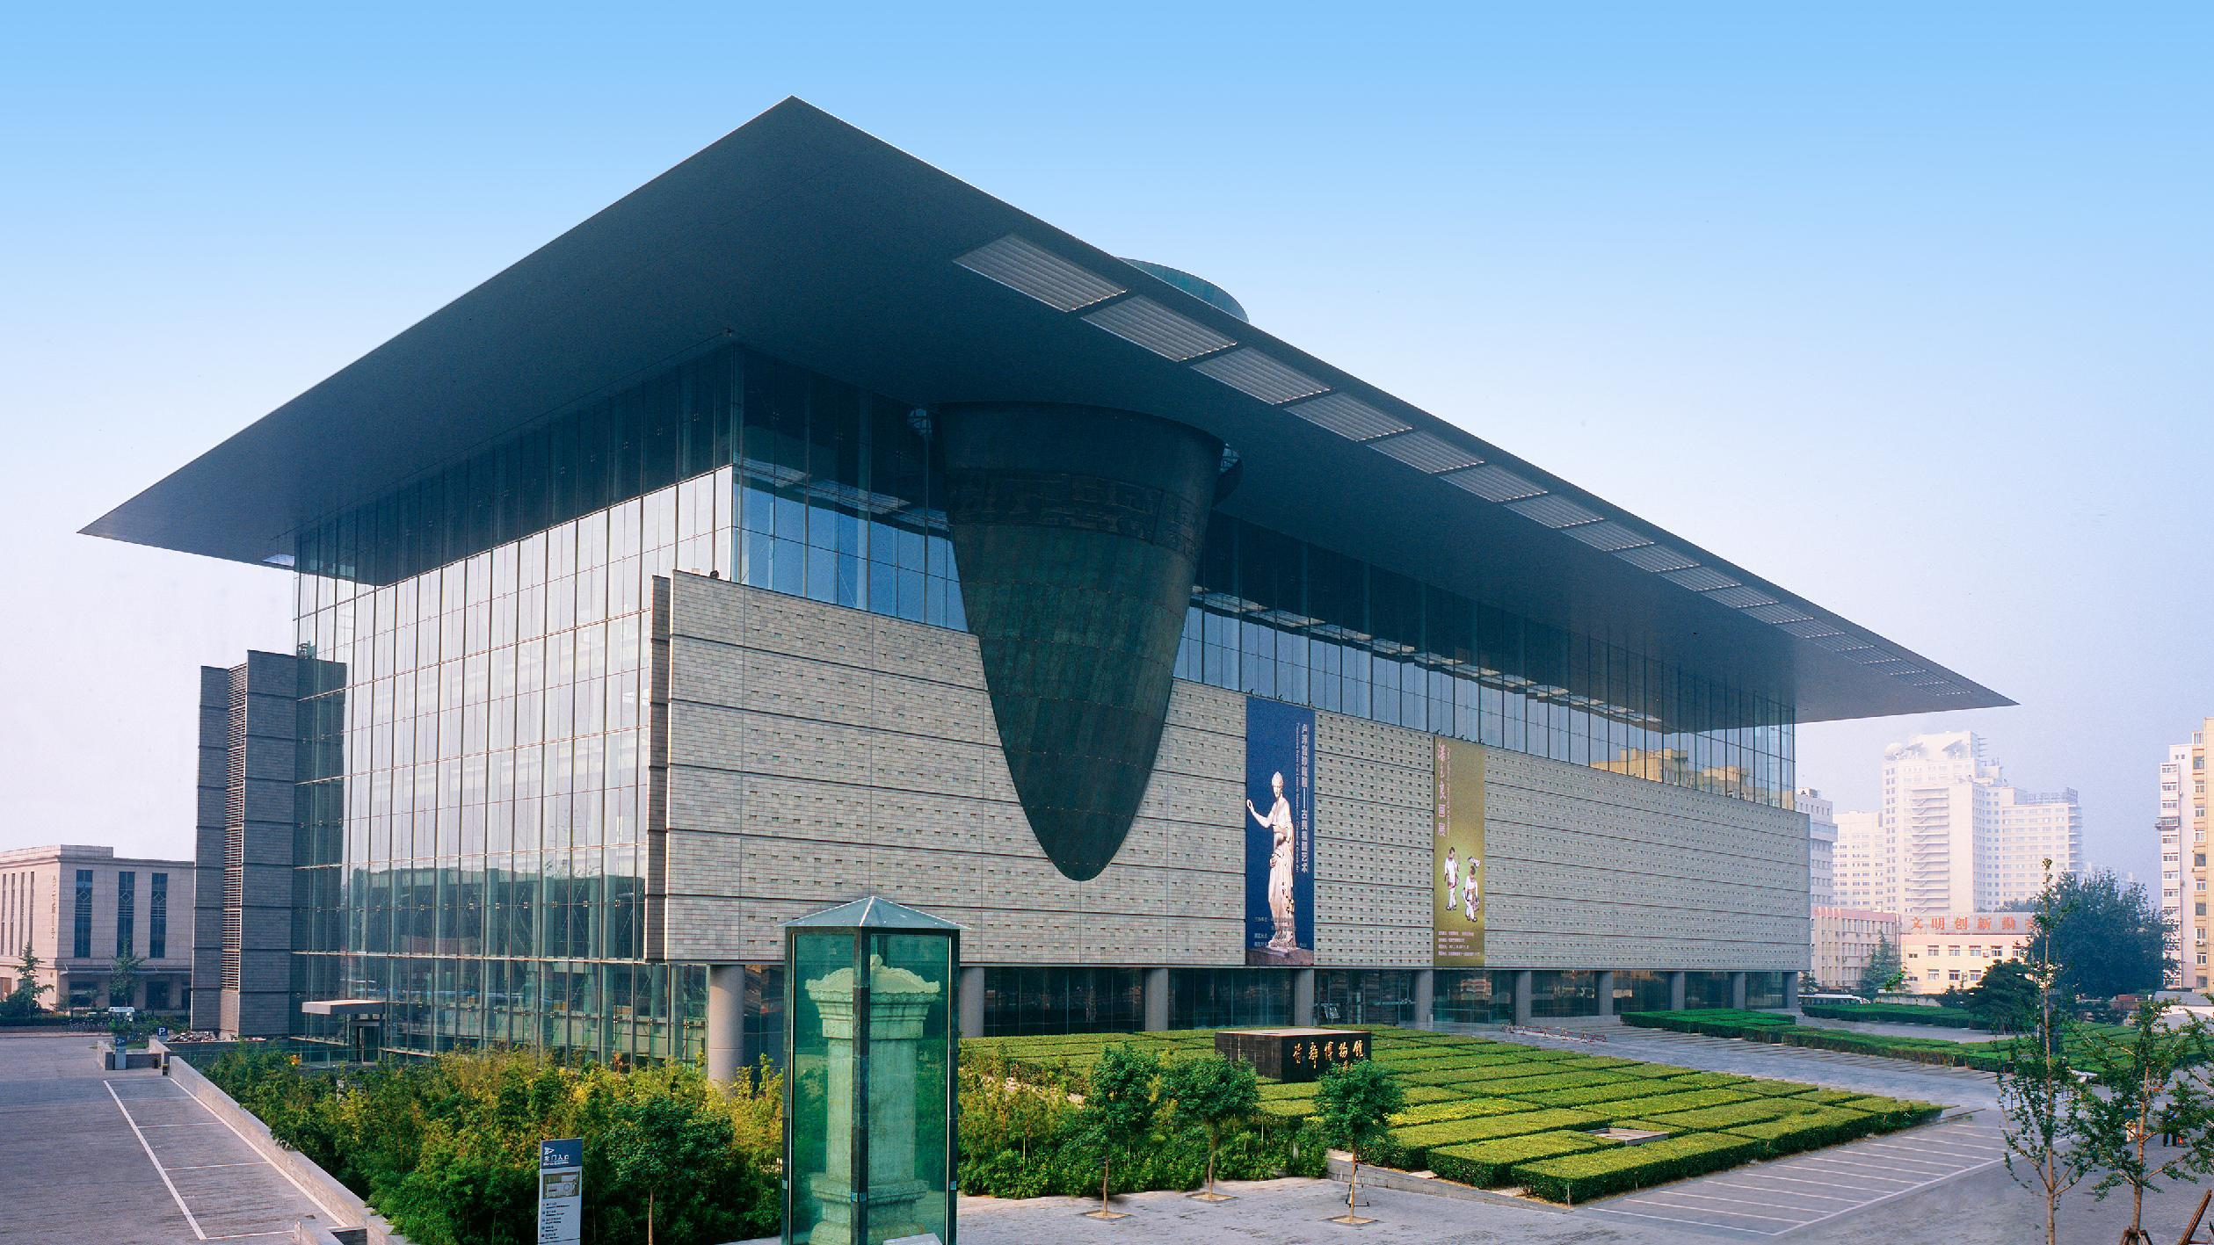
文化场馆类
工程案例
Project Cases
首都博物馆
Capital Museum
工程范畴 机电设备安装工程

Slide 19
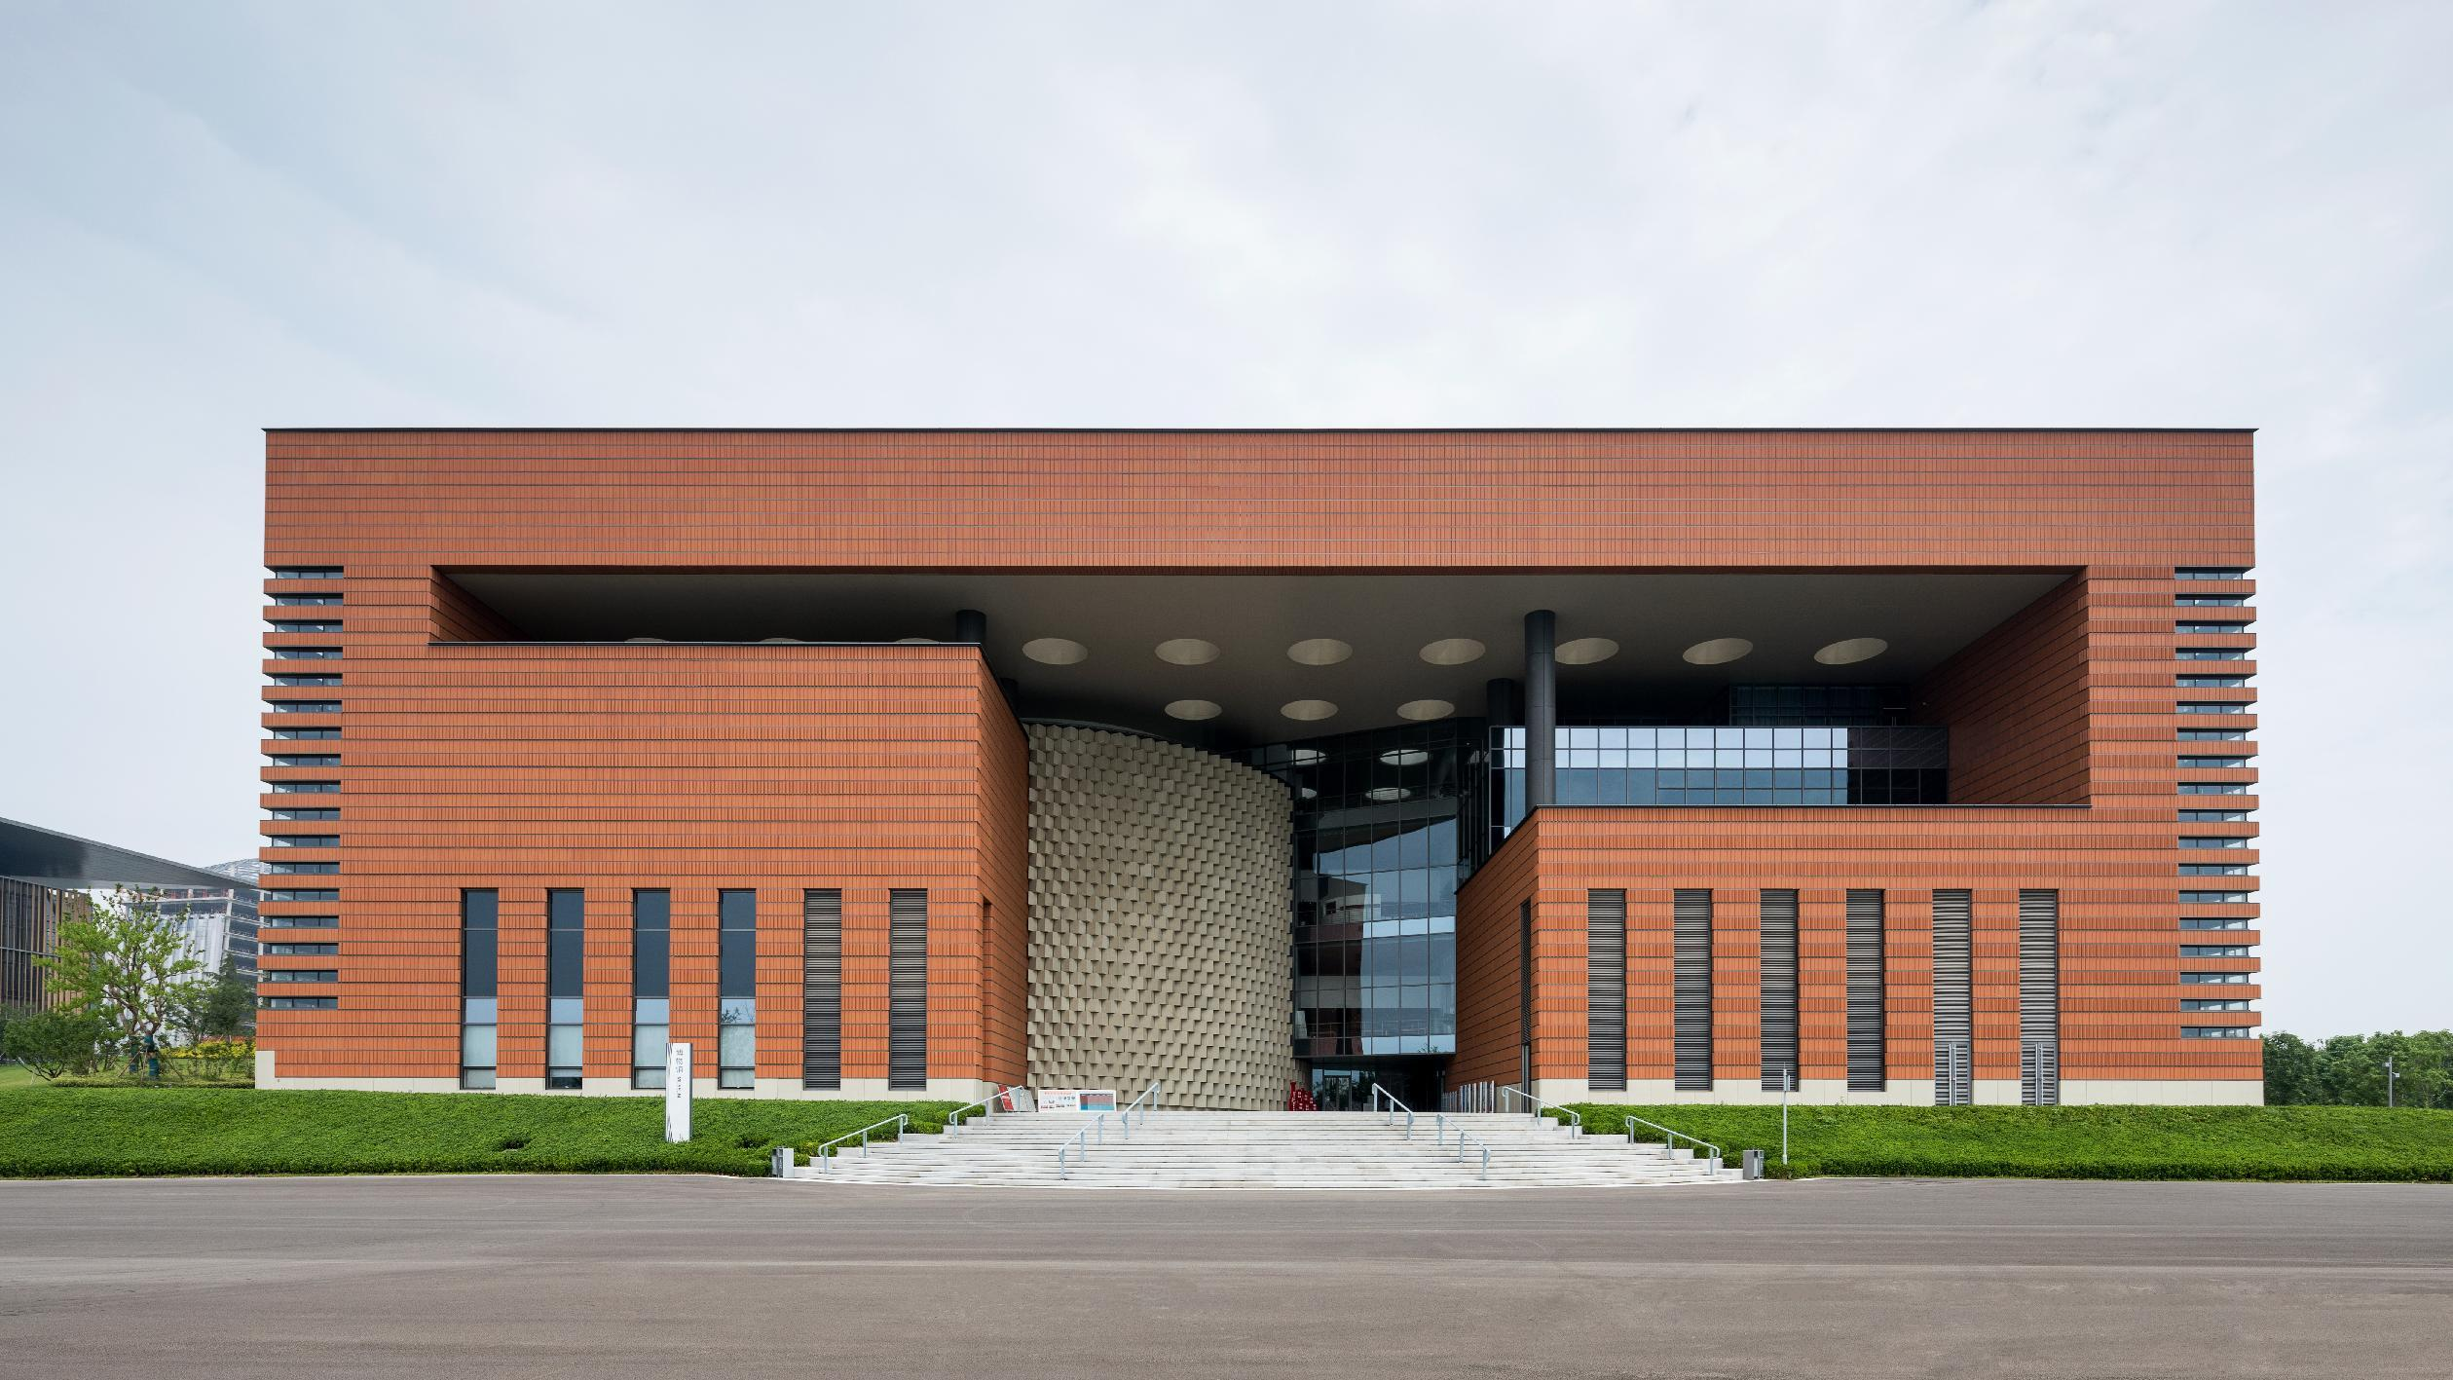
文化场馆类
工程案例
Project Cases
济宁博物馆
Jining Museum
工程范畴 机电设备安装工程

Slide 20
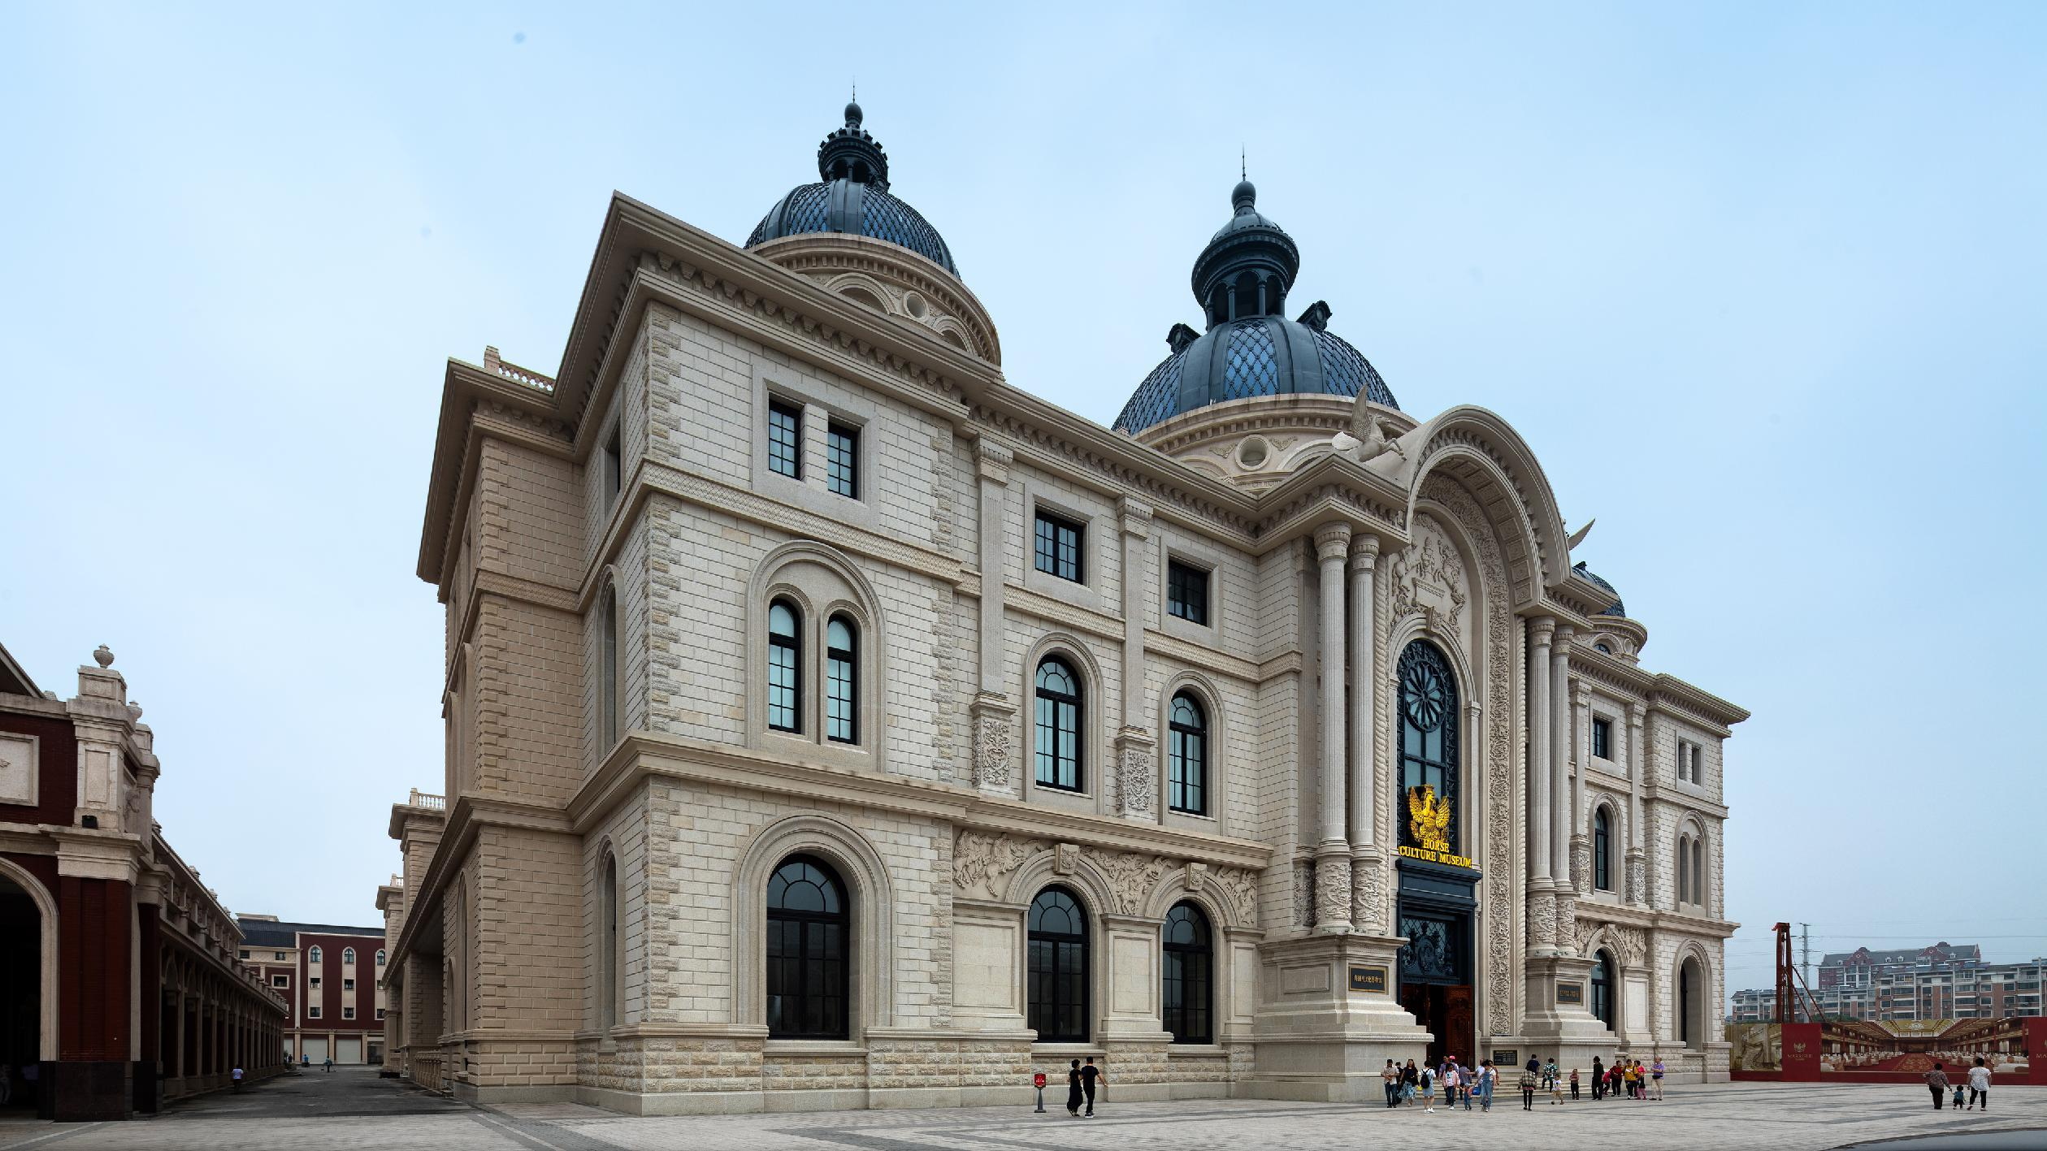
文化场馆类
工程案例
Project Cases
海澜马文化博物馆
Hailan Horse Cultural Museum
工程范畴 机电设备安装工程

Slide 21
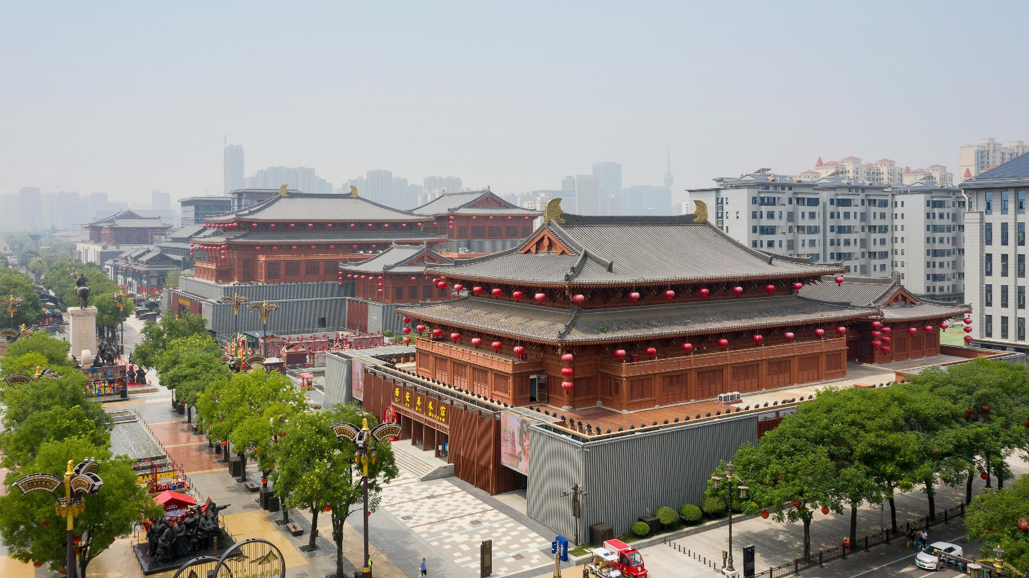
文化场馆类
工程案例
Project Cases
西安美术馆
Xi'an Art Museum
工程范畴 机电设备安装工程

Slide 22
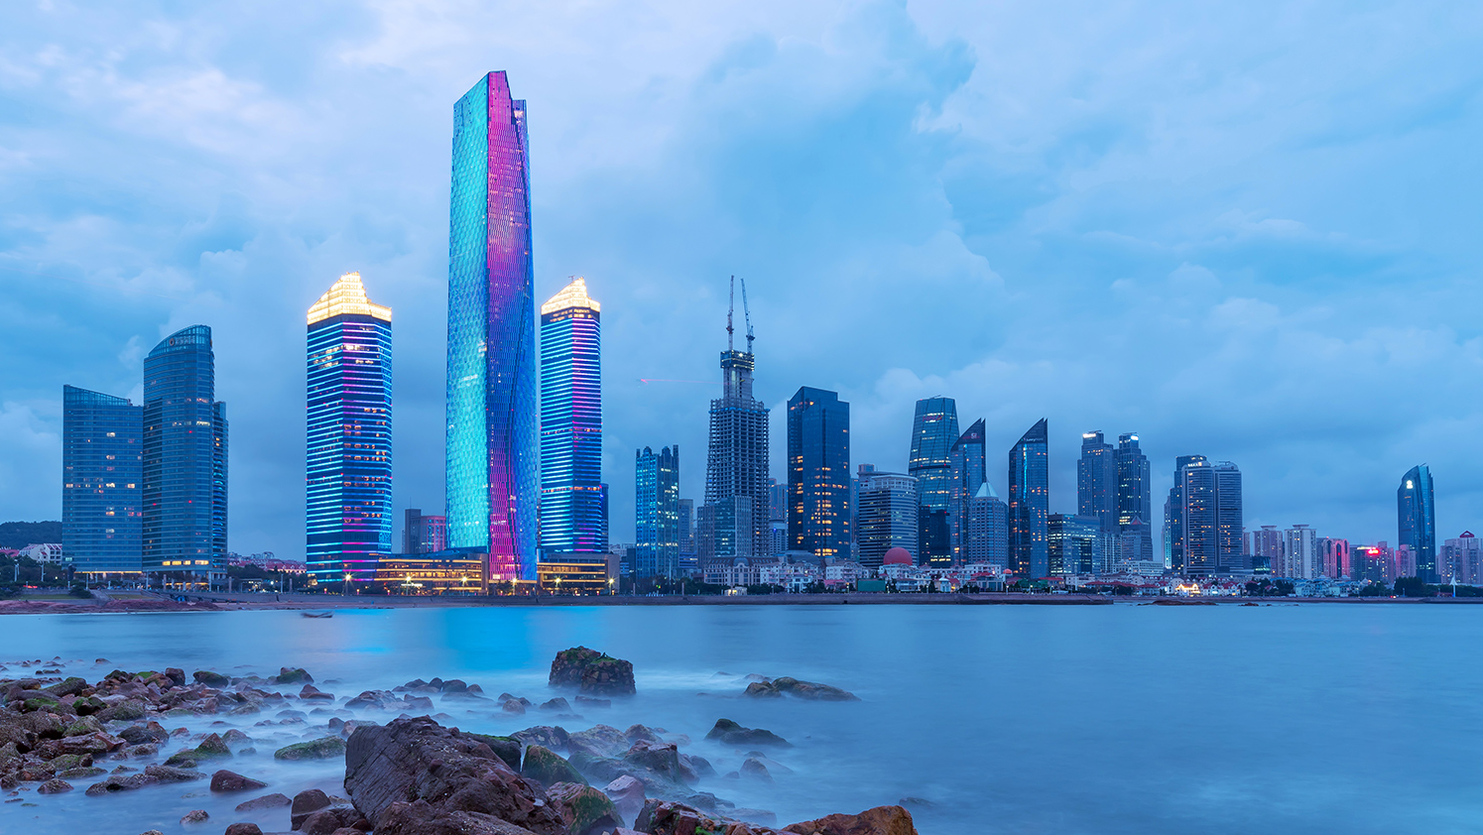
星级酒店类
工程案例
Project Cases
青岛瑞吉酒店
ShangHai AmanYangYun Hotel
工程范畴 机电设备安装工程

Slide 23
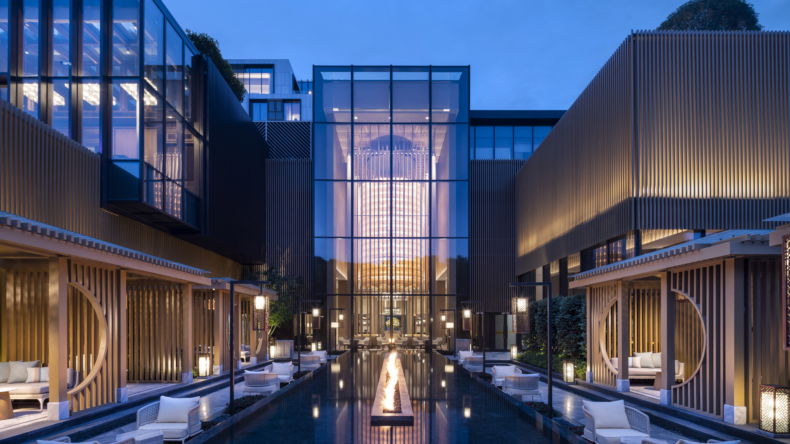
星级酒店类
工程案例
Project Cases
苏州柏悦酒店
PAPK HYATT SUZHOU
工程范畴 机电设备安装工程

Slide 24
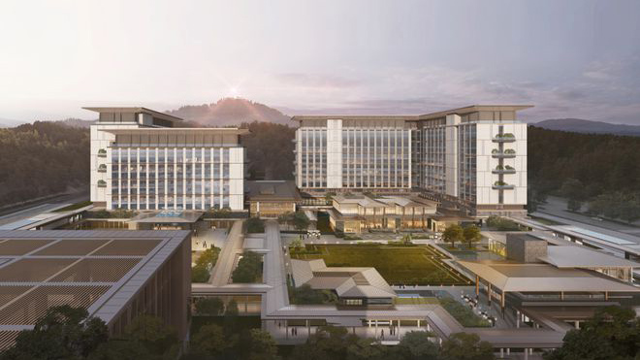
星级酒店类
工程案例
Project Cases
广州云珠酒店
Guangzhou Yunzhu Hotel
工程范畴 机电设备安装工程

Slide 25
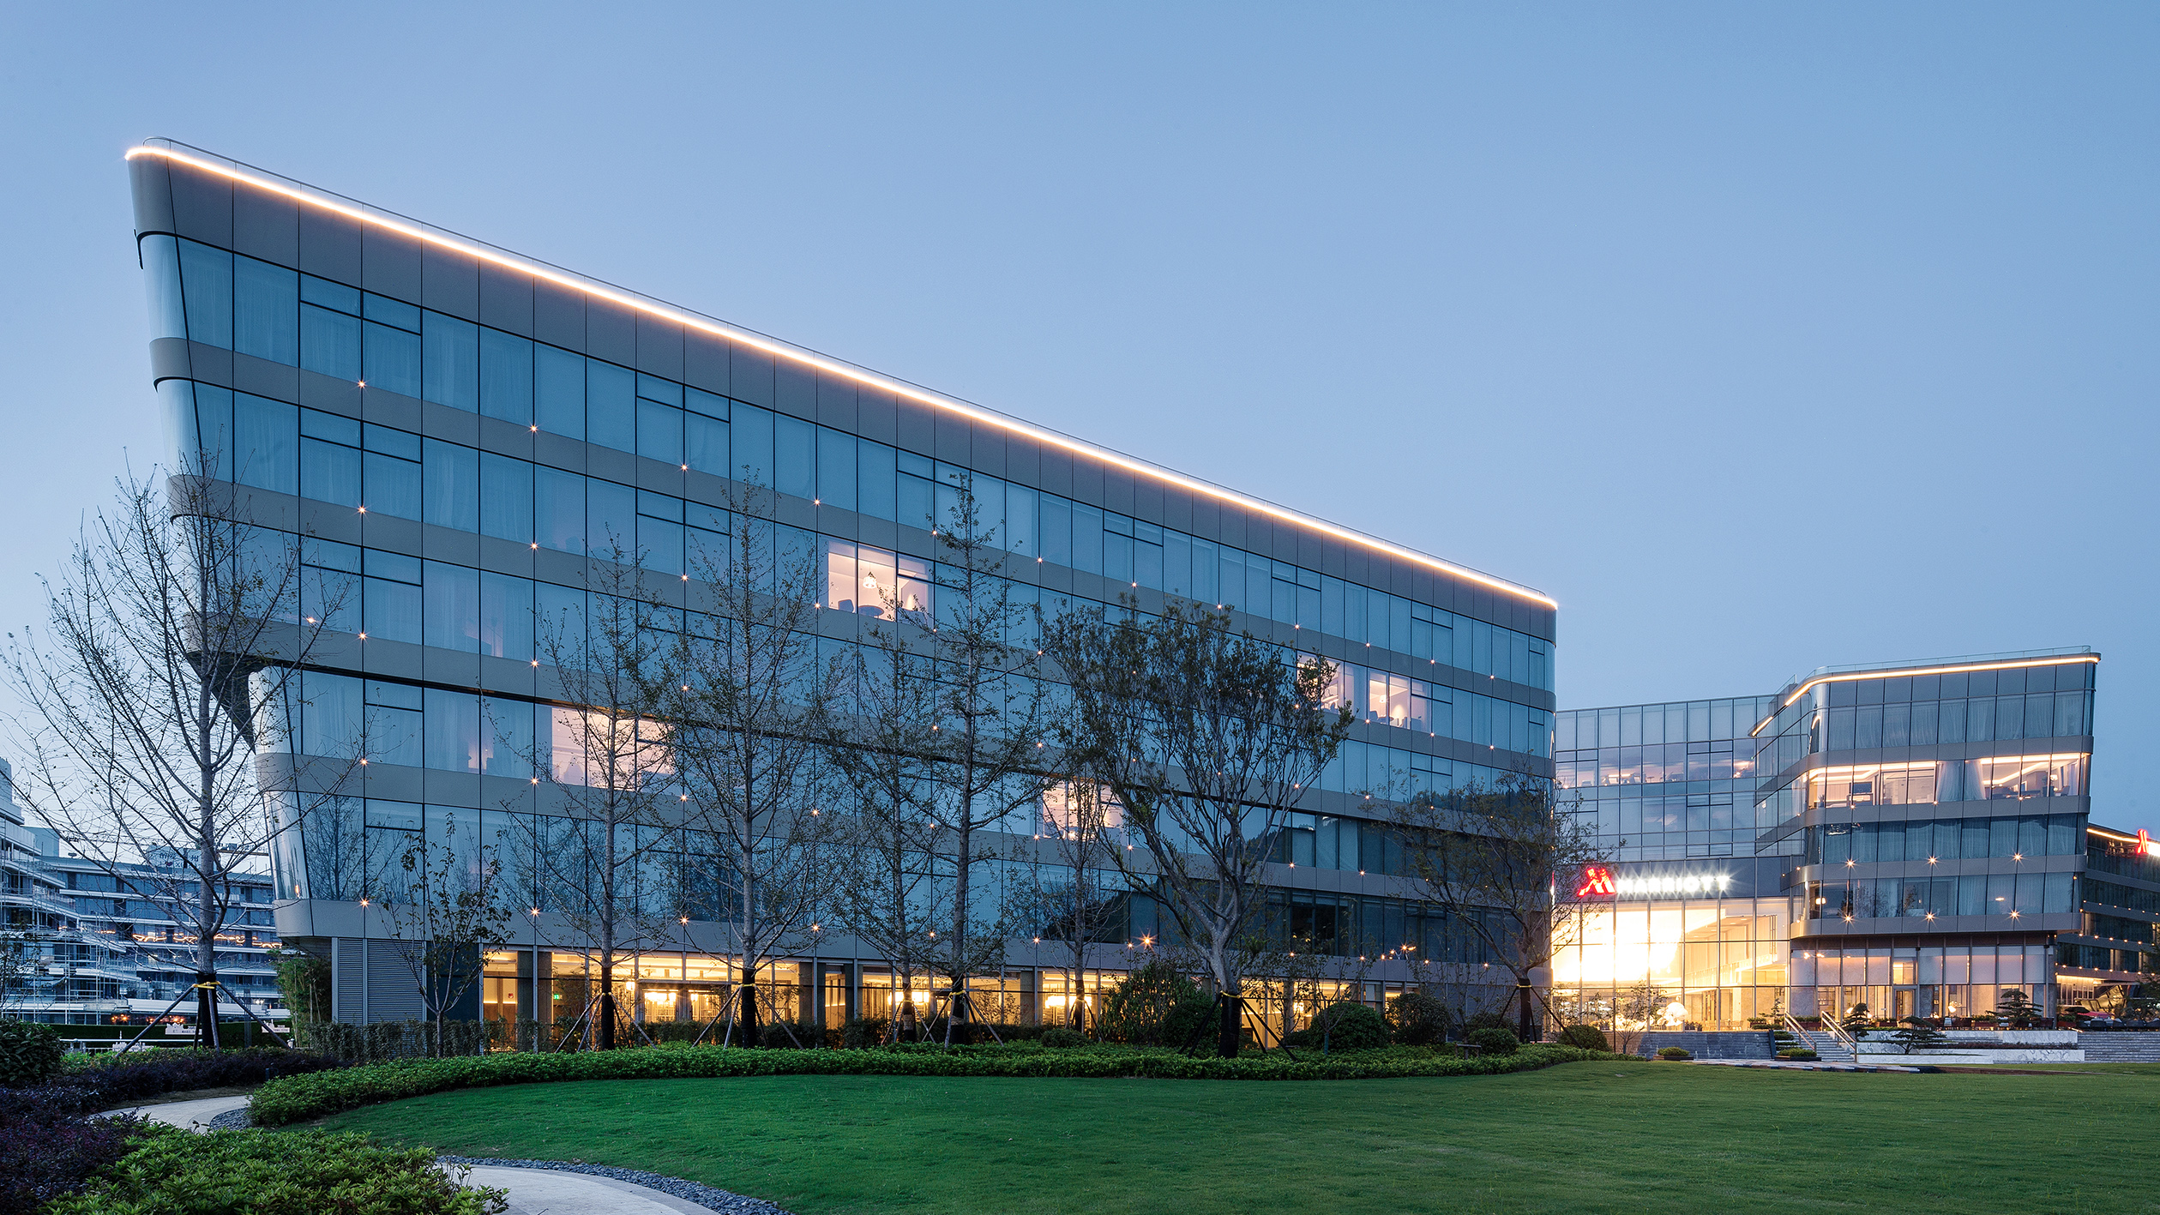
星级酒店类
工程案例
Project Cases
徐州万豪酒店
Xuzhou Marriott Hotel
工程范畴 机电设备安装工程

Slide 26
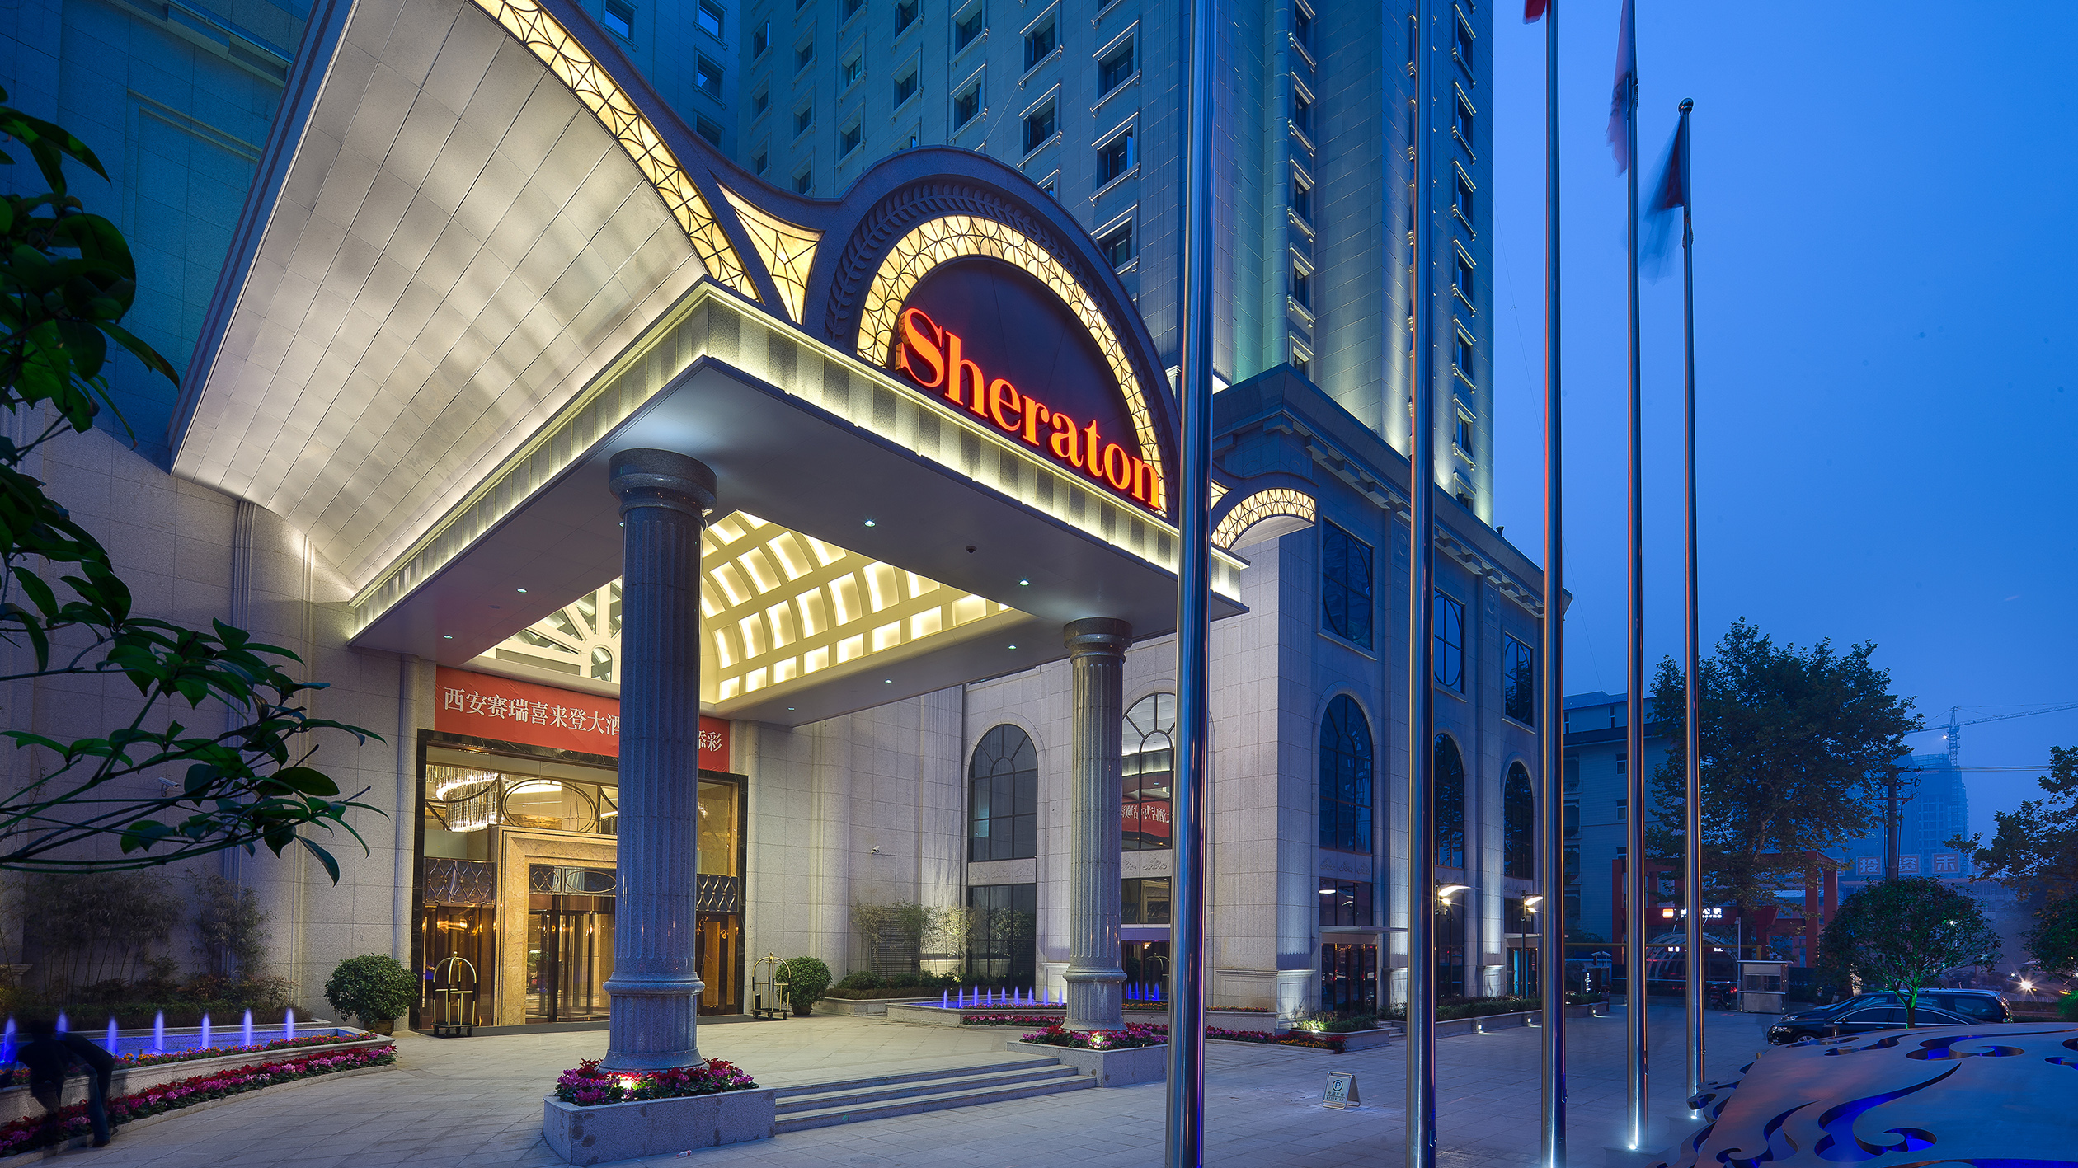
星级酒店类
工程案例
Project Cases
西安喜来登大酒店
Sheraton Xi 'an Hotel
工程范畴 机电设备安装工程

Slide 27
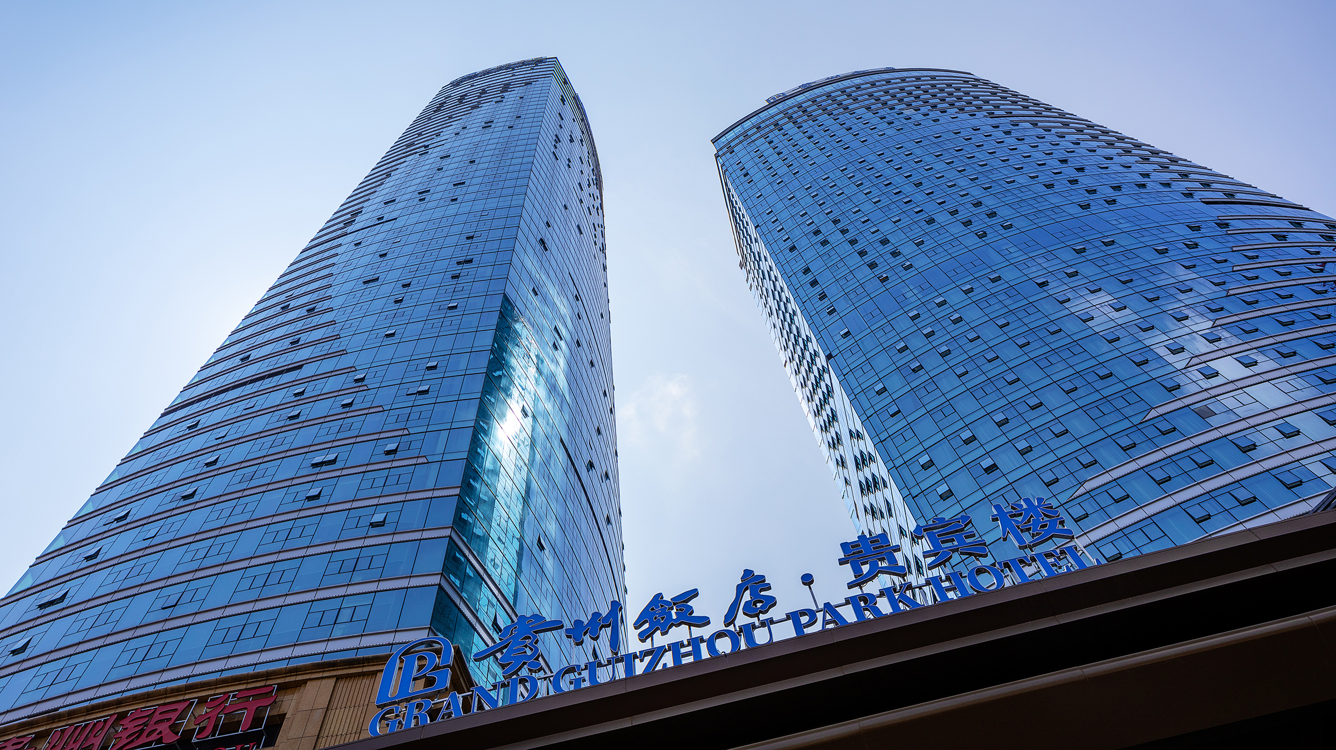
星级酒店类
工程案例
Project Cases
贵州饭店
Grand guizhou park hotel
工程范畴 机电设备安装工程

Slide 28
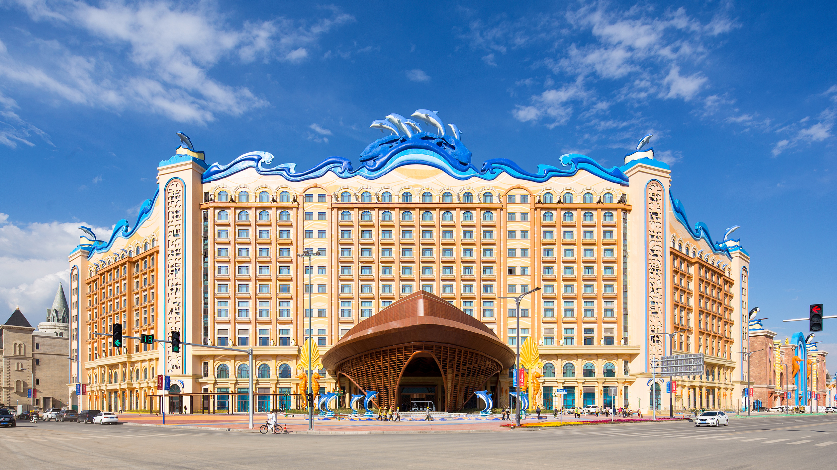
星级酒店类
工程案例
Project Cases
西宁新华联海洋度假酒店
Xining Xinhualian Ocean Resort Hotel
工程范畴 机电设备安装工程

Slide 29
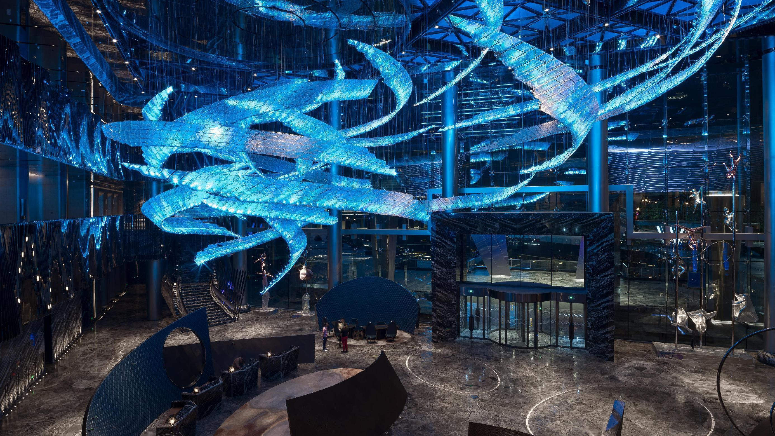
星级酒店类
工程案例
Project Cases
西安W酒店
W Xi'an
工程范畴 机电设备安装工程

Slide 30
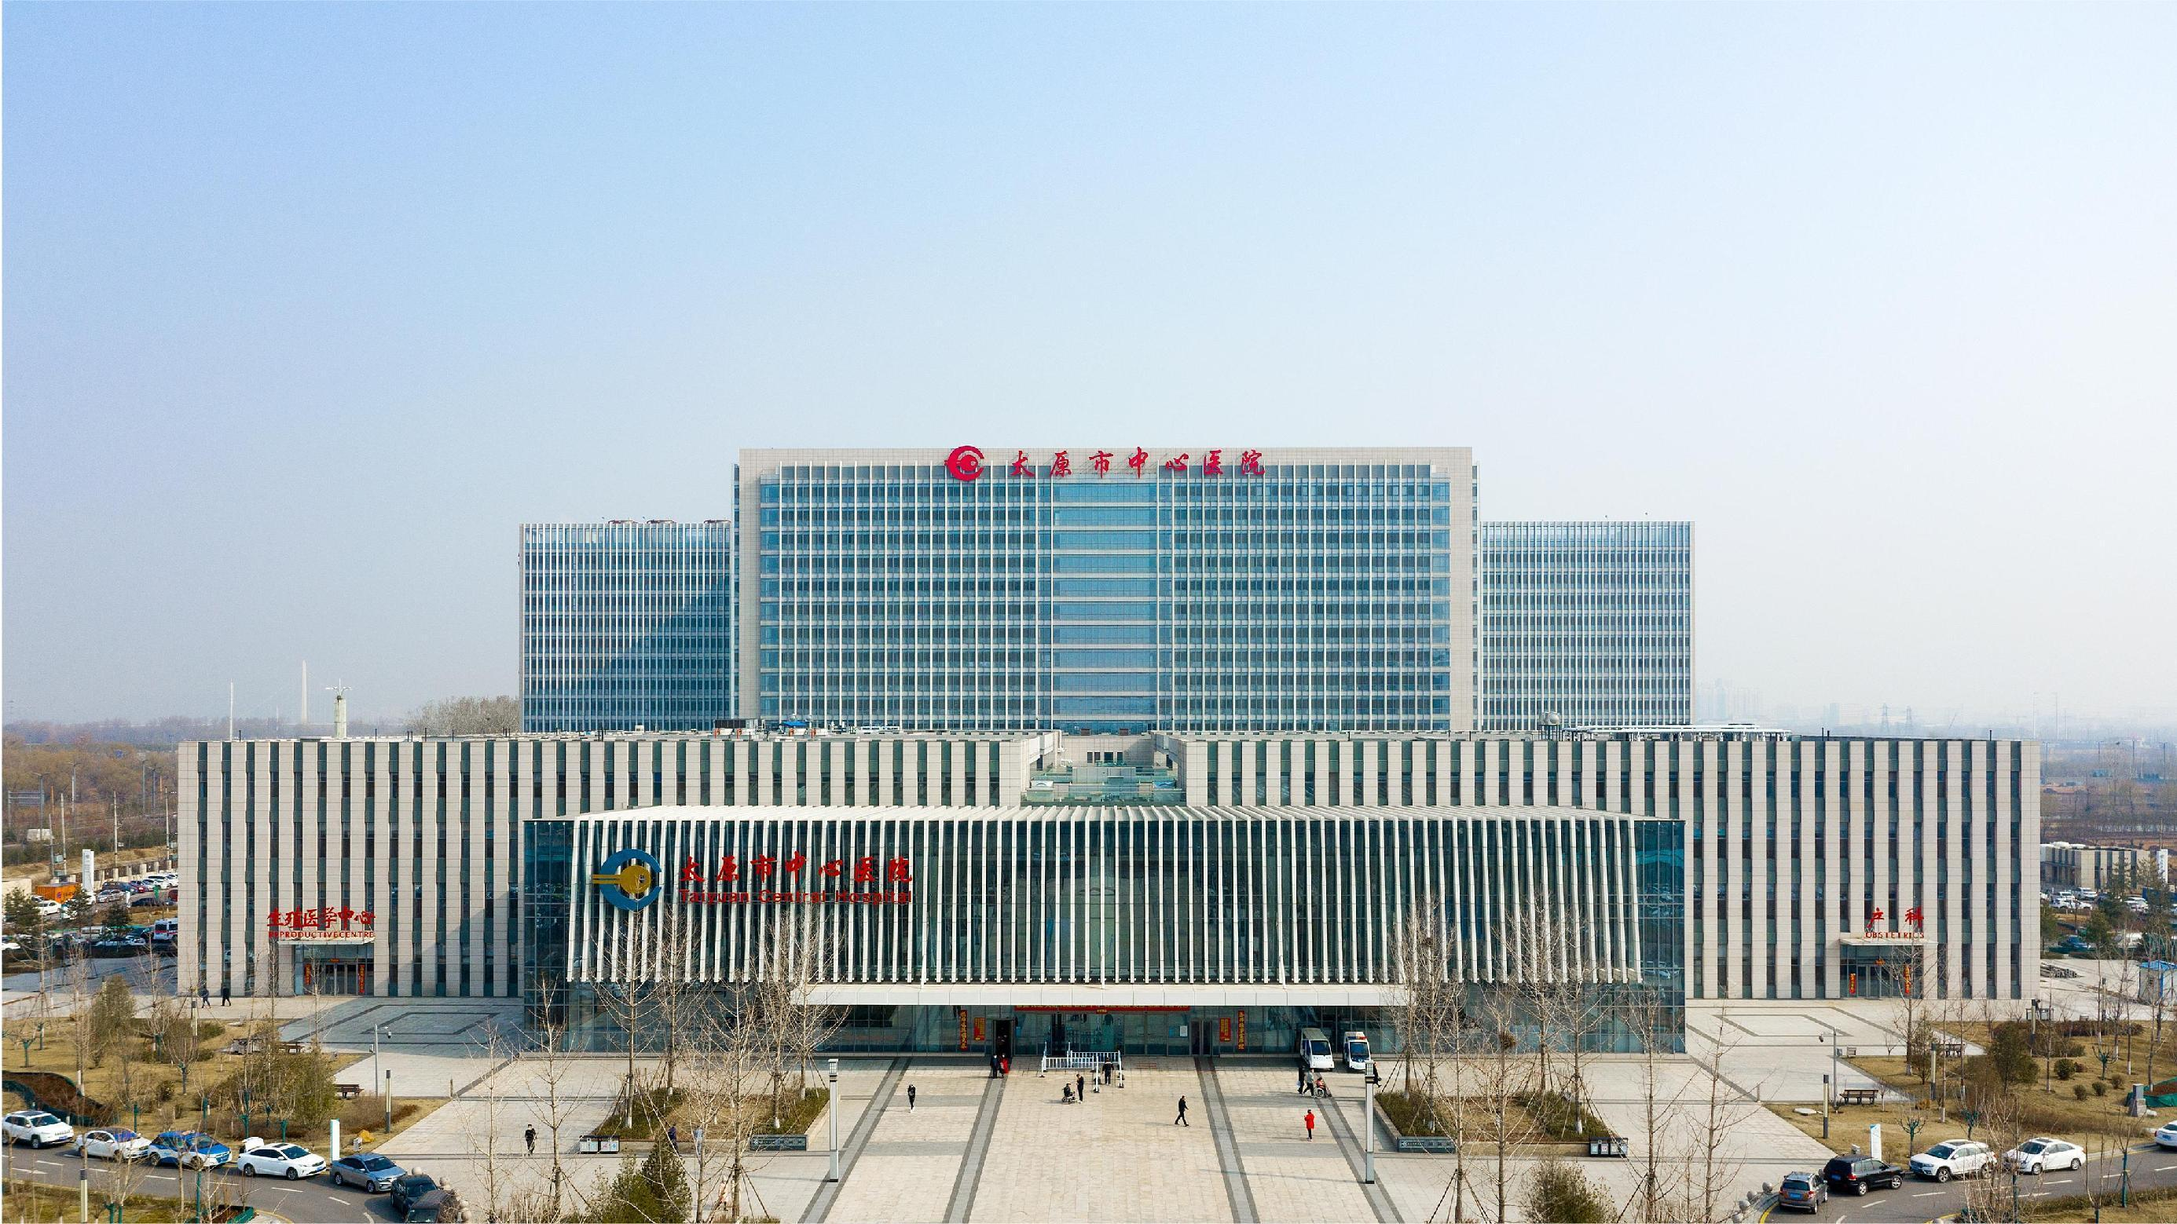
医疗卫生类
工程案例
Project Cases
太原市中心医院
Taiyuan Central Hospital
工程范畴 机电设备安装工程

Slide 31
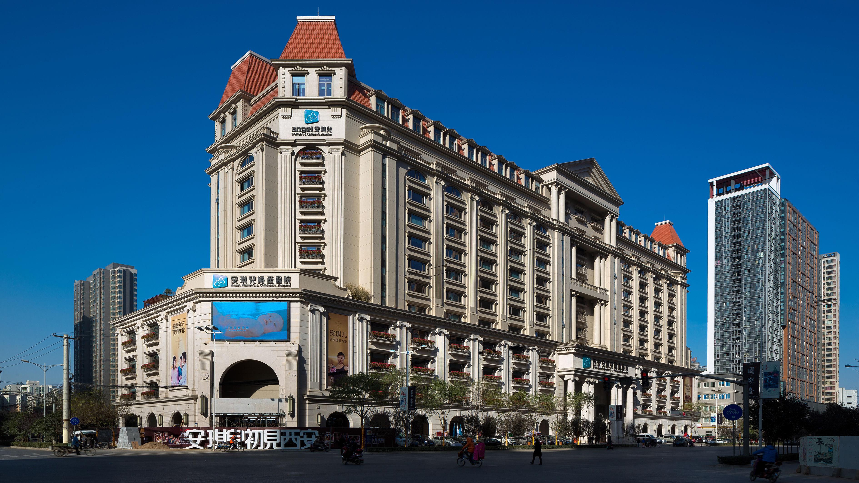
医疗卫生类
工程案例
Project Cases
西安安琪儿妇产医院
Xi’an Angel Women's & Children's Hospital
工程范畴 机电设备安装工程

Slide 32
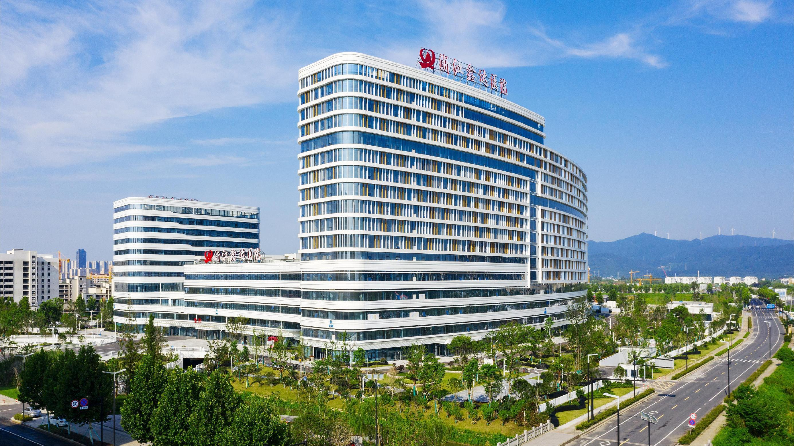
医疗卫生类
工程案例
Project Cases
浙江鑫达医院
Zhejiang Xinda Hospital
工程范畴 机电设备安装工程

Slide 33
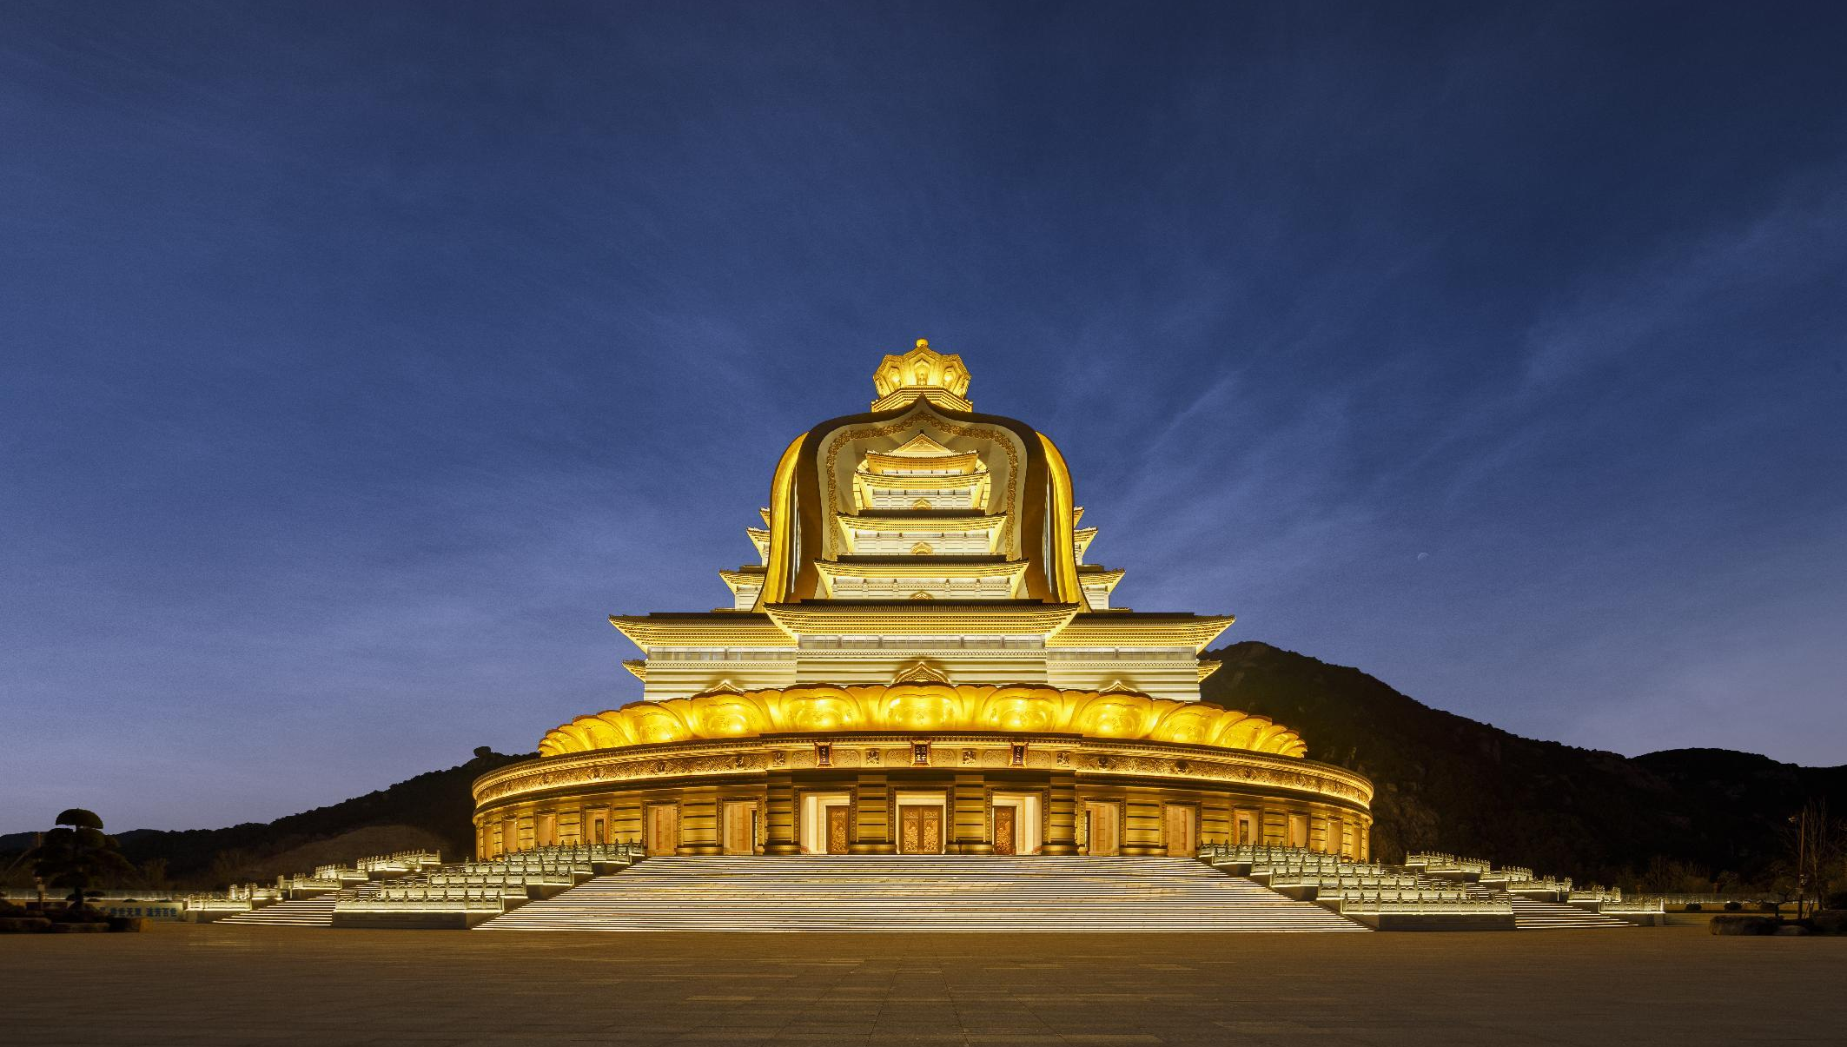
宗教文化类
工程案例
Project Cases
普陀山观音法界
MOUNT PUTUO GUANYIN DHARMA REALM
工程范畴 机电设备安装工程

Slide 34
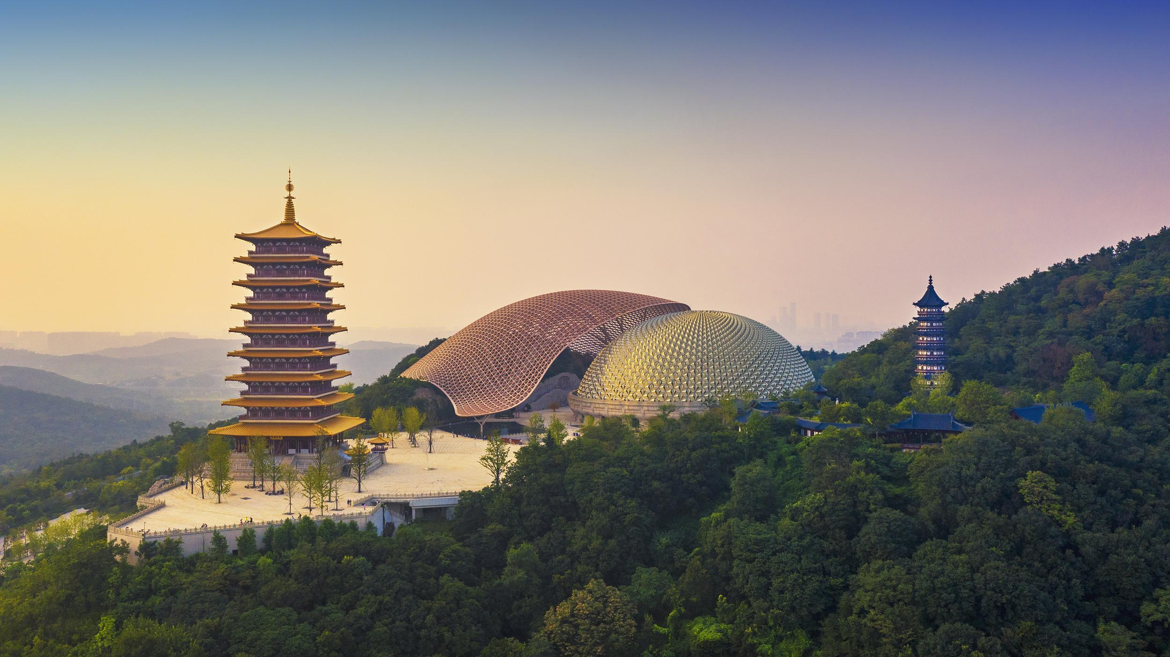
宗教文化类
工程案例
Project Cases
南京牛首山佛顶宫
NANJING NIUSHOU MOUNTAIN BUDDHISM PALACE
工程范畴 机电设备安装工程

Slide 35
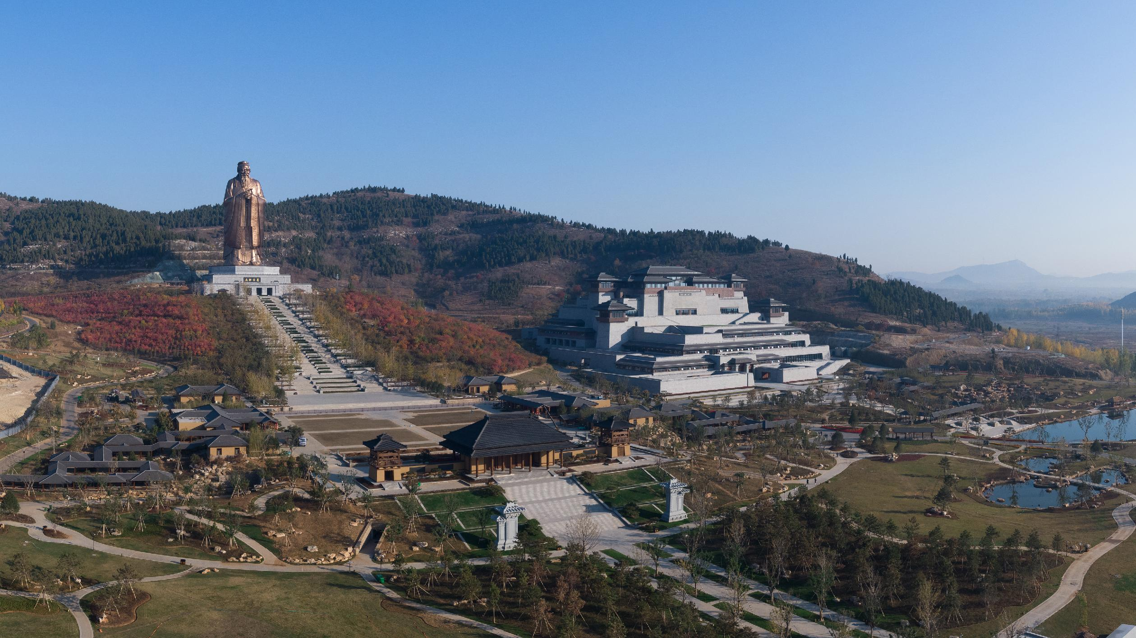
宗教文化类
工程案例
Project Cases
曲阜尼山圣境
HOLY LAND IN QUFU NISHAN MOUNTAIN
工程范畴 机电设备安装工程

Slide 36
Thanks!

